Slide 1
Лекція №6
ЕКСПЛУАТАЦІЙНО-ТЕХНОЛОГІЧНІ ВЛАСТИВОСТІ
СІЛЬСЬКОГОСПОДАРСЬКИХ МАШИН
Доц. Мовчан Віталій Федорович
Ас. Ігнатьєв Є.І.

Slide 2
Питання, що підлягають розгляду
6.1. Питомий і повний опір.
6.2. Випадковий характер опору машин.
6.3.Чинники, що впливають на опір машин.
6.4. Заходи щодо зниження тягового опору сільськогосподарських машин.
6.5. Тяговий опір робочої частини агрегату.

Slide 3
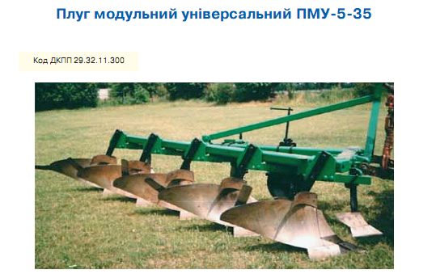

Slide 4
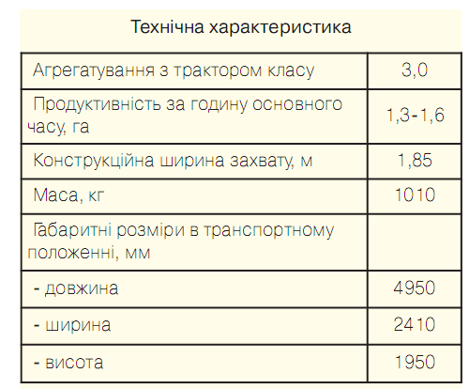

Slide 5
Коментарі до результатів випробувань
Агрегатування: 0
Плуг не обладнано швидкоз'єднувальним причіпним пристроєм. Операція агрегатування потребує залучення допоміжного працівника.
Рама: +
Жорстка, забезпечує надійне кріплення робочих органів.
Робочі органи: 0
Конструкція корпусів надійна, але недостатньо зносостійкі лемеші та долота.
Механізм регулювання технологічного процесу: +
Регулювання глибини обробітку проводити зручно і безпечно.
Якість роботи: +
Плуг виконує технологічний процес при показниках якості, що задовольняють вимоги технічної документації.
Експлуатаційні показники: +
Технологічне та технічне обслуговування плуга проводити зручно. Експлуатаційні показники виконання технологічного процесу відповідають вимогам НТД.

Slide 6
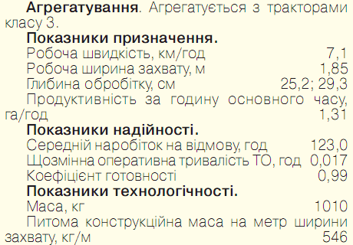
Результати випробувань

Slide 7
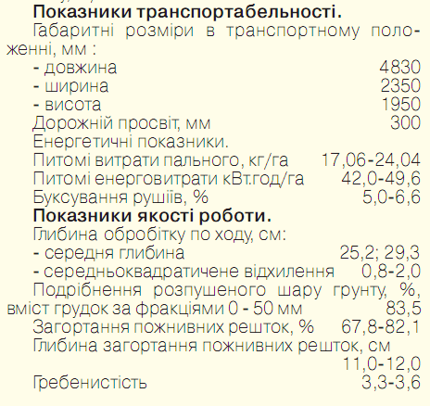
Результати випробувань

Slide 8
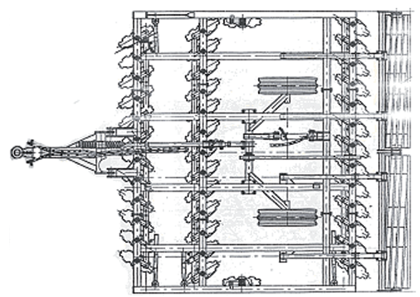
Середній тяговий робочий опір машини
R = k · b ,
де R - тяговий опір машини, Н (кН);
b - конструктивна ширина захвату однієї машини, м;
k - питомий тяговий
опір машини, віднесений
до 1 м її ширини захвату,
Н/м (кН/м)
b

Slide 9
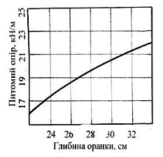
Опір плуга: R_{пл} = К_{пл} · В_{р} · h
де Вр - робоча ширина плуга, м;
h - глибина оранки, м
(інше позначення a , см)
К_{пл} - питомий опір плуга,
віднесений до 1 м² перізу
шару грунту, Н/м².
Часто К_{пл} виражають
у Н/см² і позначають К_{о}.

Slide 10
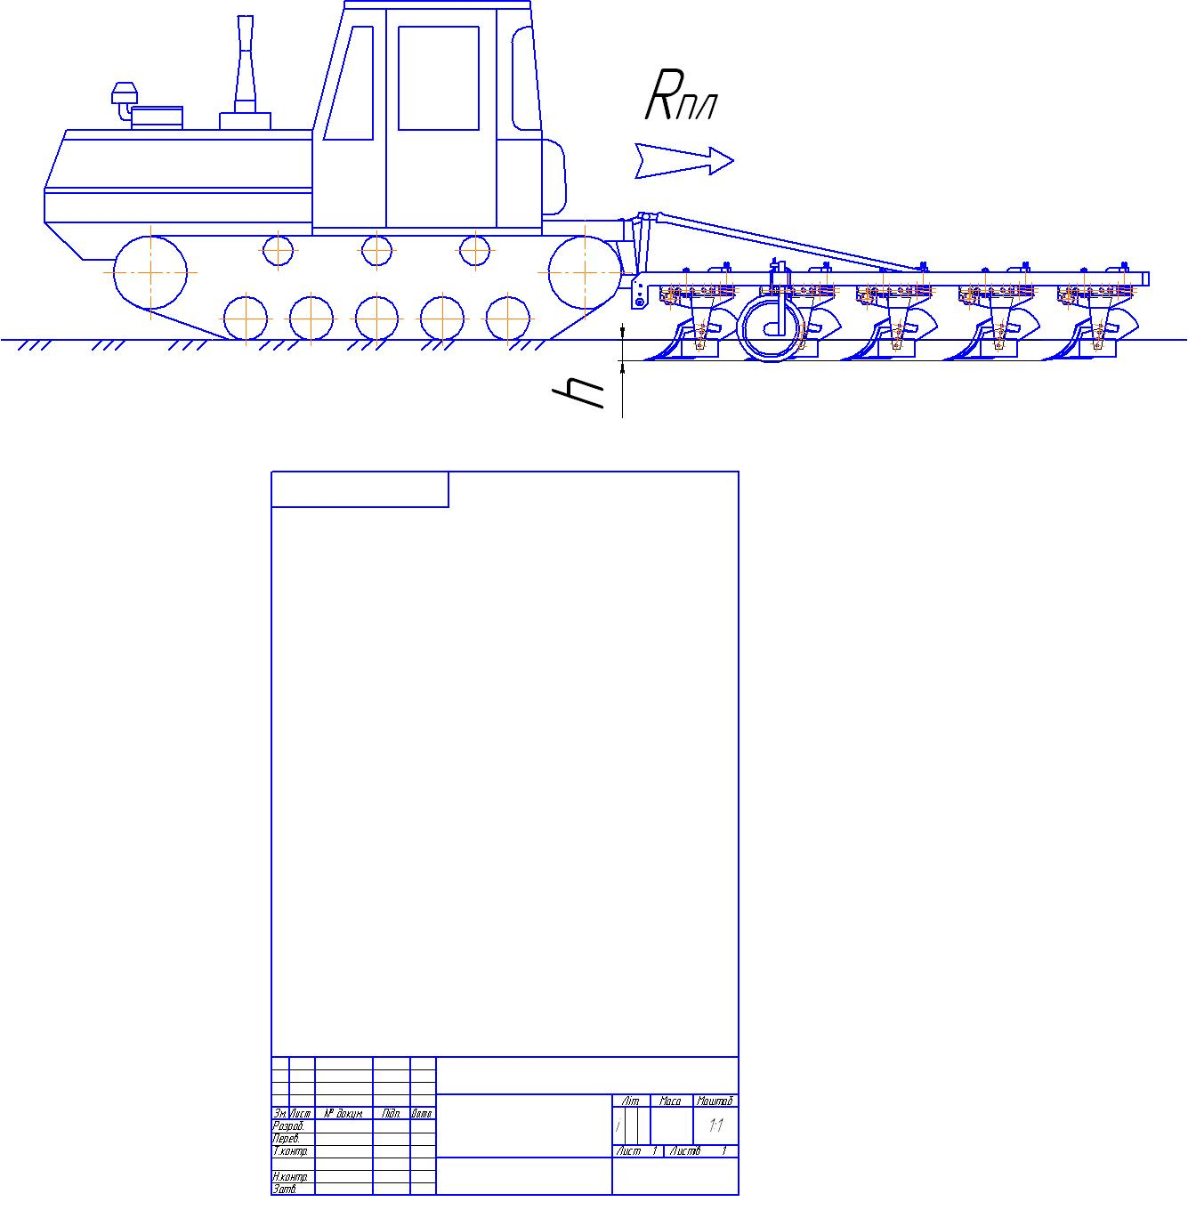
Опір плуга: R_{пл} = К_{пл} · В_{р} · h

Slide 11
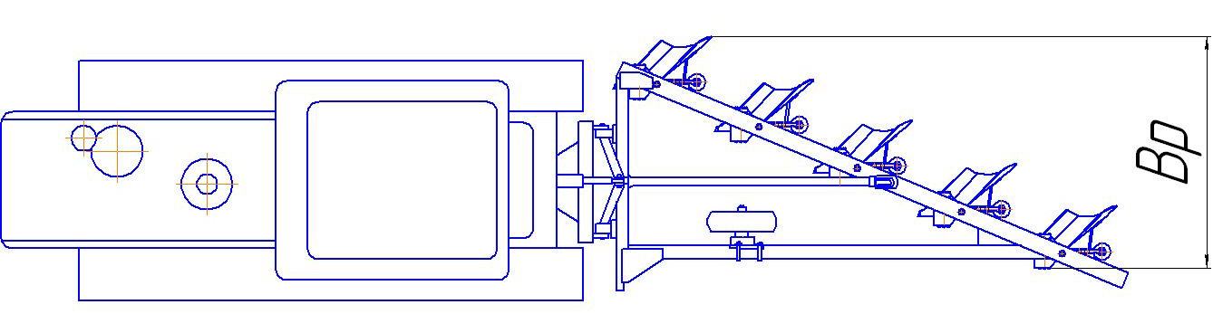
Питомий опір плуга

Slide 12
Опір перекочуванняна рівному полі причіпних машин
R = f · G ,
де G - експлуатаційна вага машини або зчіпки, Н (кН);
f - коефіцієнт опору перекочування машини (зчіпки), що залежить від типу ґрунту, коліс зчіпки або машини

Slide 13
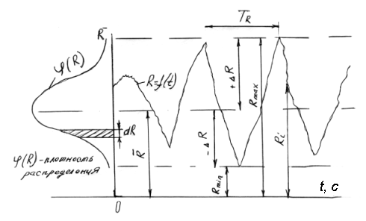
Характер опору машин.

Slide 14
Застосовуючи теорію імовірності до опору машин, основними статистичними характеристиками тягового опору будуть:

Slide 15
Застосовуючи теорію імовірності до опору машин, основними статистичними характеристиками тягового опору будуть:

Slide 16
Застосовуючи теорію імовірності до опору машин, основними статистичними характеристиками тягового опору будуть:

Slide 17
Опір робочих машин наближається до закону нормального розподілу

Slide 18
Для довідок

Slide 19
Природно-кліматичні чинники, що впливають на опір машин

Slide 20
Природно-кліматичні чинники, що впливають на опір машин

Slide 21
Конструктивні чинники , що впливають на опір машин
Тип, форма і число робочих органів, вага машини, наявність допоміжних пристроїв із приводом від ходових коліс, тип і будова ходового апарата (сталеве або пневматичне колесо).

Slide 22
Експлуатаційні чинники , що впливають на опір машин
Технічний стан машини (ступінь зношеності, точність регулювань, змащеність й ін.).
Робота з затупленими лемешами підвищує питомий опір на 20…30% і більше, порушення регулювань механізмів на 5…8%
Глибина обробки; при однорідній структурі ґрунту питомий опір віднесений до м² (см²) мало впливає, але значно впливає на 1м ширини захвату при оранці, культивації, садінню картоплі, буряків.
Швидкість руху агрегату.

Slide 23
Залежність тягового опіру від швидкості агрегату

Slide 24
Залежність тягового опіру від швидкості агрегату

Slide 25
Заходи щодо зниження тягового опору сільськогосподарських машин
конструктивні
технологічні
експлуатаційні
поліпшення умов роботи машин

Slide 26
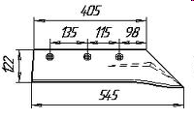
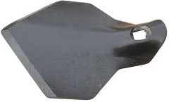
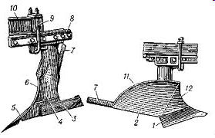
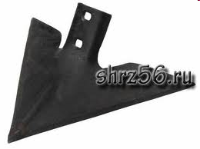
Конструктивні заходи щодо зниження тягового опору сільськогосподарських машин
Застосування начіпних машин, машин на пневмошинах, зменшення ваги машин, застосування робочих органів, що самозаточуються, заміна тертя ковзання тертям кочення, застосування спеціальних покриттів поверхонь тертя і т.д.

Slide 27
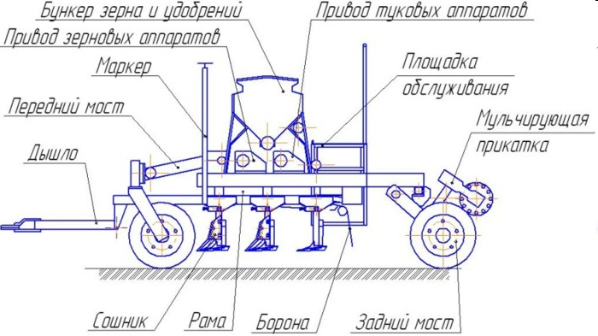
Технологічні заходи щодо зниження тягового опору сільськогосподарських машин
Застосування комбінованих агрегатів, суміщення процесів і ін.

Slide 28
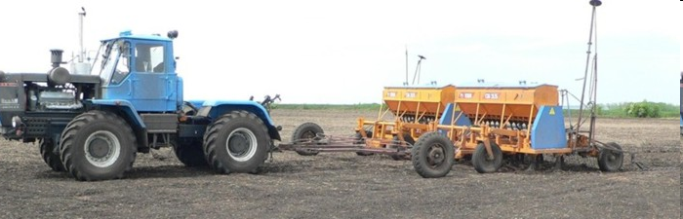
Експлуатаційні заходи щодо зниження тягового опору сільськогосподарських машин
Своєчасне і якісне технічне обслуговування, правильне регулювання механізмів, правильна приєднання або начіпка машин, добір машин відповідно до умов роботи, по можливості робота при оптимальній вологості ґрунту (найменший опір при 18…22% вологості ґрунту).

Slide 29
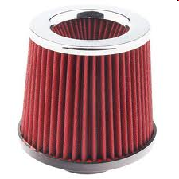
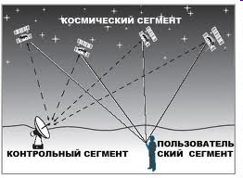
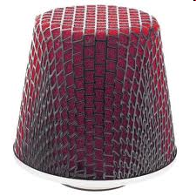
Поліпшення умов роботи машин
Вирівнювання поля (ВПН-6), ліквідація кущів, камя`нистості, засміченості, оструктурювання ґрунту і т.д.

Slide 30
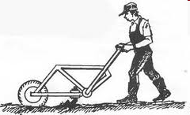
Тяговий опір робочої частини агрегату

Slide 31
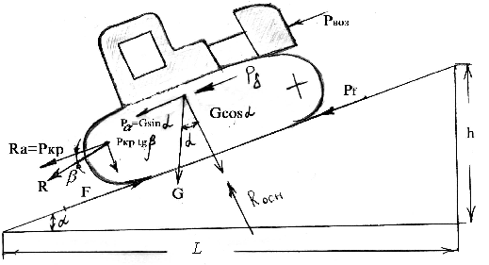
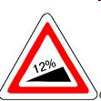
Опір агрегату при його русі на підйом

Slide 32
Тяговий опір комплексного тягового агрегату

Slide 33
Дякую за увагу!!!
http://mvz.tsatu.edu.ua

